Slide 1

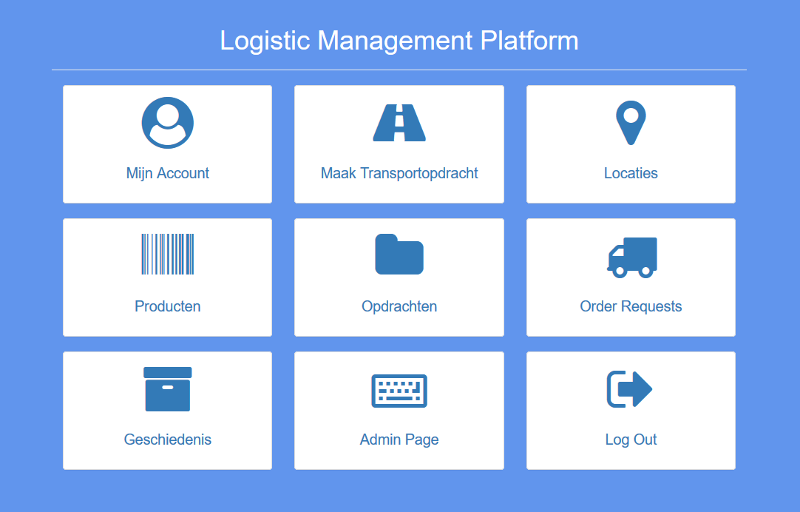
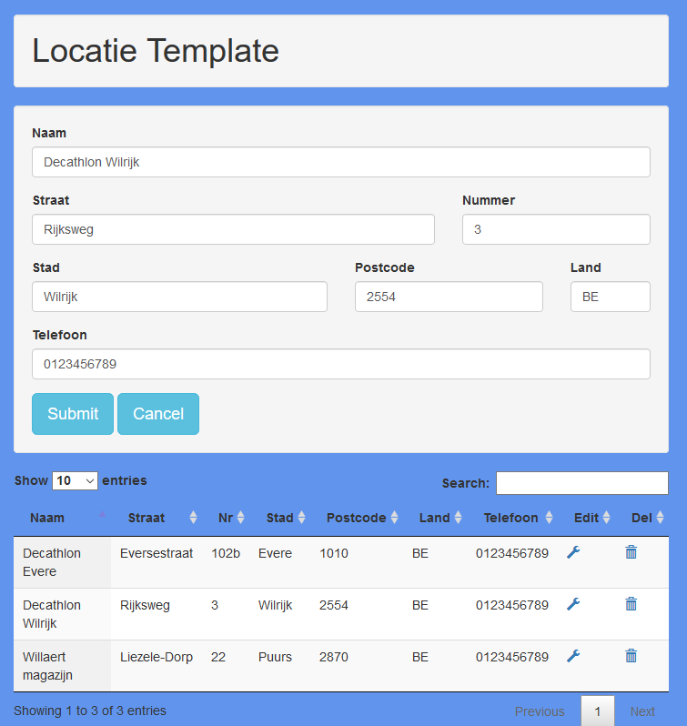
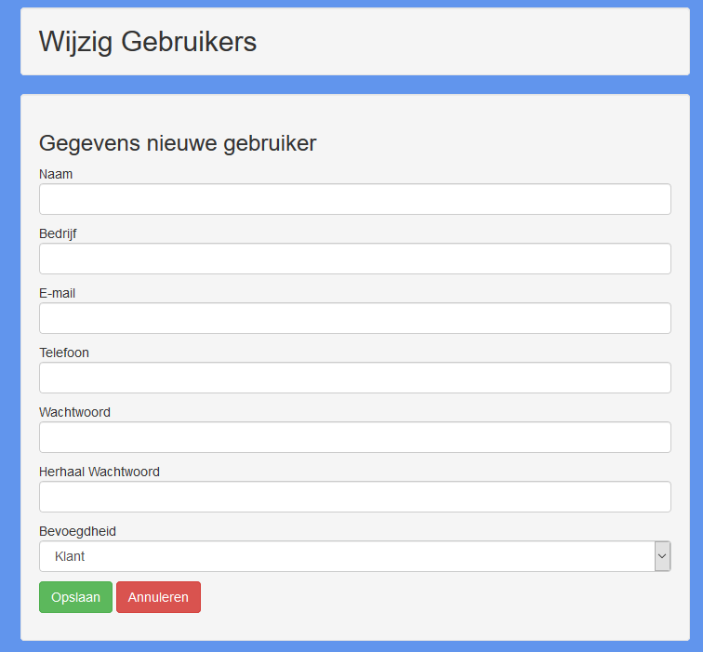
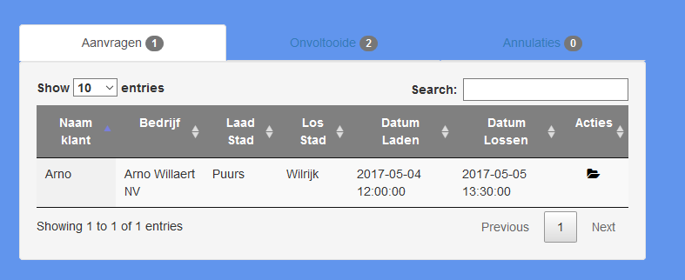
Studenten: Jonas Van Noten en Arno Willaert
Logistics Management Platform
Transport order management made simple
omschrijving
Van iemand uit de transportsector kwam de vraag om een online platform te maken dat communicatie tussen klant en de planningsafdeling te vereenvoudigen.
Het op te lossen probleem was dat de transportopdrachten via te veel verschillende kanalen binnenkwam, op een onoverzichtelijke manier.
Twee interfaces
Klant features
Locaties opslaan en aanpassen
Goederen opslaan en aanpassen
Transportopdrachten creëren mbv opgeslagen locaties en goederen
Voltooide opdrachten bekijken
Planning features
Klanten beheren
Transportopdrachten sorteren en beheren
Transportopdrachten aanpassen en voltooien
conclusie
Ons platform biedt een heldere en klantvriendelijke manier van communicatie tussen klant en administratie. We slagen er in om via 1 kanaal alle transport opdrachten te verwerken.
Thomas More
Bachelor in de elektronica
Campus Sint-Katelijne-Waver, Jan De Nayerlaan 5, 2860 Sint-Katelijne-Waver, België
Telefoon: +32 15 31 69 44| www.thomasmore.be
Email: info@thomasmore.be

